Slide 1
——微信与移动Web开发之
第11讲 微信支付与Oauth授权

Slide 2
本次课程目录
微信支付分类与流程
Oauth协议基础
微信网页授权

Slide 3
课程概要

Slide 4
第一节
微信支付分类与流程
Oauth协议基础
微信网页授权

Slide 5
前言
本次课程讲解微信支付主要是在理论层面，实际的支付场景是无法实现的，为了能让同学们应对实际的场景而做的一些说明。
主要涉及到主要支付方式的流程处理，回调处理，需要注意的问题，以及微信支付SDK中存在的问题。

Slide 6
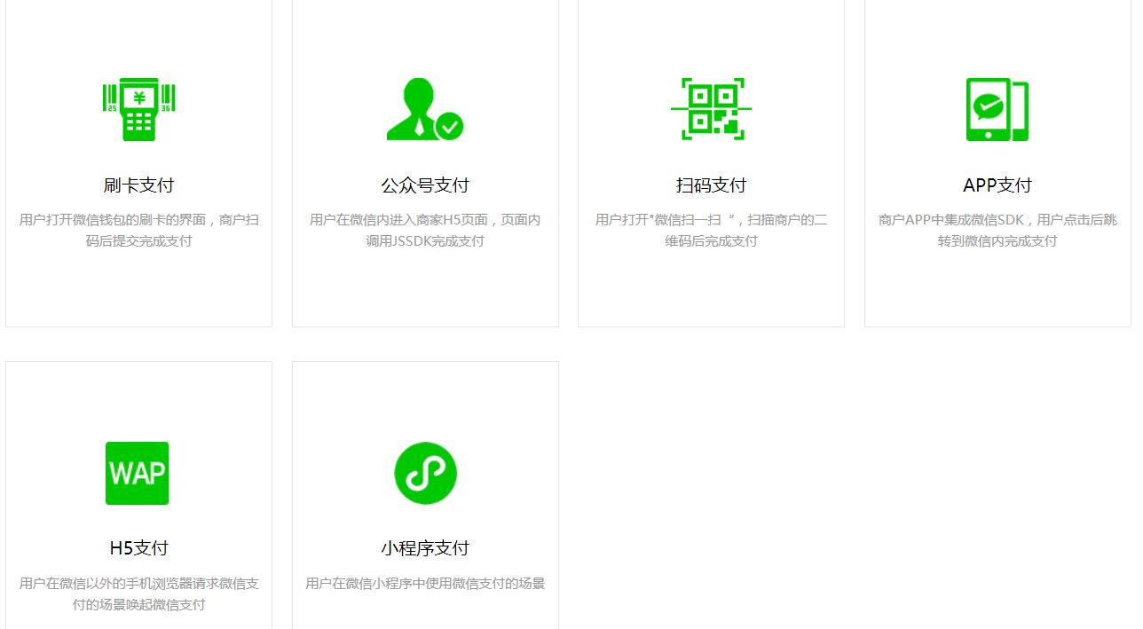
微信支付分类

Slide 7
配置接入微信支付

Slide 8
PC端扫码支付
步骤1：商户根据微信支付的规则，为不同商品生成不同的二维码，展示在各种场景，用于用户扫描购买。
步骤2：用户使用微信“扫一扫”扫描二维码后，获取商品支付信息，引导用户完成支付。
步骤3：用户确认支付，输入支付密码。
步骤4：支付完成后会提示用户支付成功，商户后台得到支付成功的通知，然后进行发货处理。

Slide 9
H5支付

Slide 10
微信内网页支付

Slide 11
支付参数签名算法

Slide 12
第二讲
微信支付分类与流程
Oauth协议基础
微信网页授权

Slide 13
什么是Oauth协议
OAuth（Open Authorization，开放授权）是为用户资源的授权定义了一个安全、开放及简单的标准，第三方无需知道用户的账号及密码，就可获取到用户的授权信息，并且这是安全的。
目前的版本是2.0。

Slide 14
Oauth优点

Slide 15
基本处理流程

Slide 16
实际应用

Slide 17
第三讲
微信支付分类与流程
Oauth协议基础
微信网页授权

Slide 18
如何配置
1、在微信公众号请求用户网页授权之前，开发者需要先到公众平台官网中的“开发 - 接口权限 - 网页服务 - 网页帐号 - 网页授权获取用户基本信息”的配置选项中，修改授权回调域名。请注意，这里填写的是域名（是一个字符串），而不是URL，因此请勿加 http:// 等协议头。
2、授权回调域名配置规范为全域名，比如需要网页授权的域名为：www.qq.com，配置以后此域名下面的页面http://www.qq.com/music.html 、 http://www.qq.com/login.html 都可以进行OAuth2.0鉴权。但http://pay.qq.com 、 http://music.qq.com 、 http://qq.com无法进行OAuth2.0鉴权 。

Slide 19
微信授权类型说明
1、以snsapi_base为scope发起的网页授权，是用来获取进入页面的用户的openid的，并且是静默授权并自动跳转到回调页的。用户感知的就是直接进入了回调页（往往是业务页面）
2、以snsapi_userinfo为scope发起的网页授权，是用来获取用户的基本信息的。但这种授权需要用户手动同意，并且由于用户同意过，所以无须关注，就可在授权后获取该用户的基本信息。
3、用户管理类接口中的“获取用户基本信息接口”，是在用户和公众号产生消息交互或关注后事件推送后，才能根据用户OpenID来获取用户基本信息。这个接口，包括其他微信接口，都是需要该用户（即openid）关注了公众号后，才能调用成功的。

Slide 20
微信授权处理流程

Slide 21
微信授权接口

Slide 22
微信授权接口

Slide 23
微信授权接口

Slide 24
感谢聆听！
THANK YOU FOR YOUR ATTENTION
Notes:
24

